Slide 1
Путешествие по лесу
Выполнили:
Алексеева Елена Сергеевна
Кулакова Людмила Павловна
Хабарова Наталья Владиславовна

Slide 2
ЗАДАНИЯ
4
лишний
Загадки
Найди Маму

Slide 3
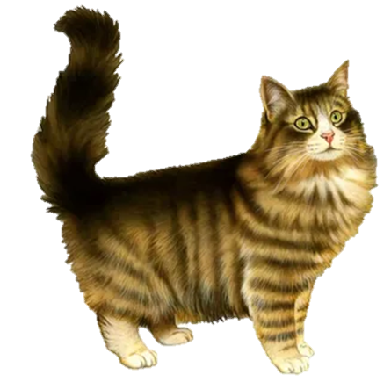
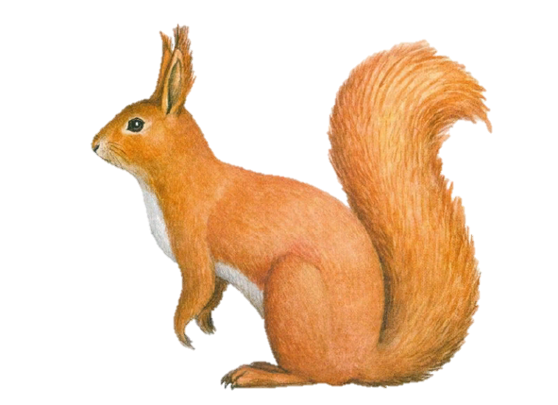
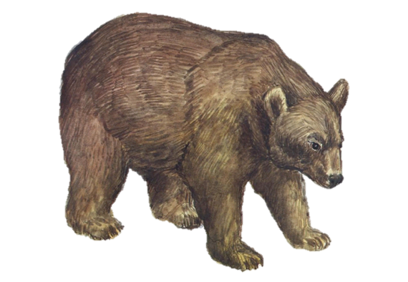
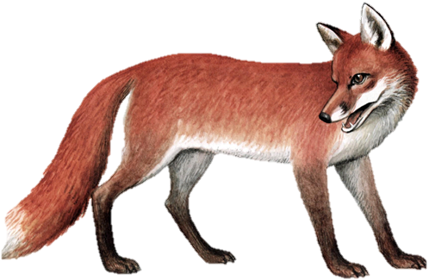
4 лишний

Slide 4
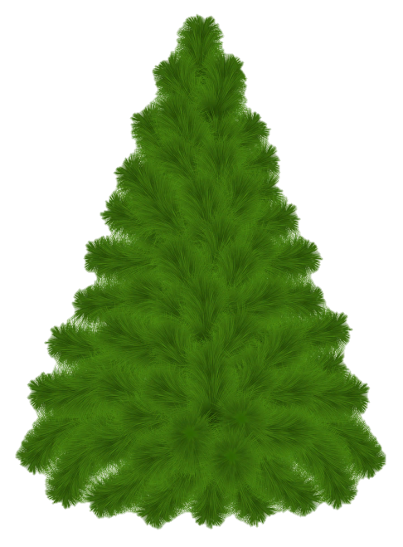
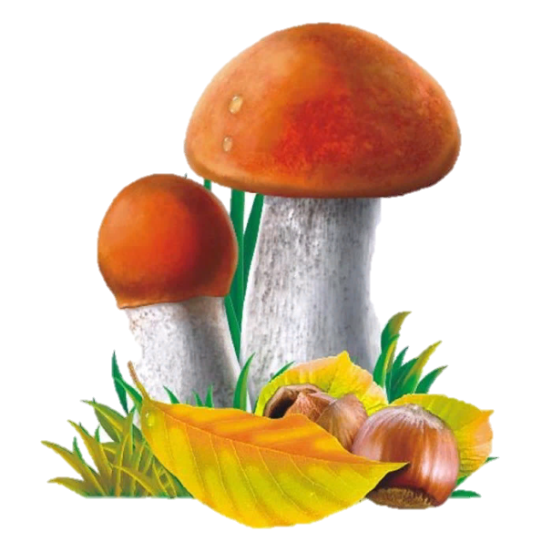
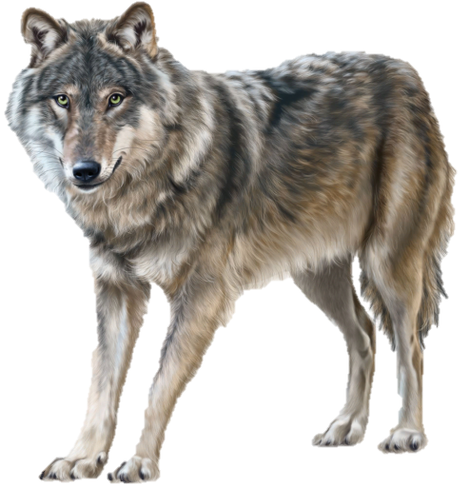
ЗАГАДКИ
Маленький, удаленький,
Сквозь землю прошёл,
Красну шапочку нашёл.
У нее одежки колки:
Все иголки, да иголки.
Звери шутят: "Дядя еж на нее слегка похож"
Эти ягоды, все знают,
Нам лекарство заменяют.
Если вы больны ангиной,
Пейте на ночь чай с...
Дружбу водит лишь с лисой,
Этот зверь сердитый, злой.
Он зубами щёлк да щёлк,
Очень страшный серый …

Slide 5
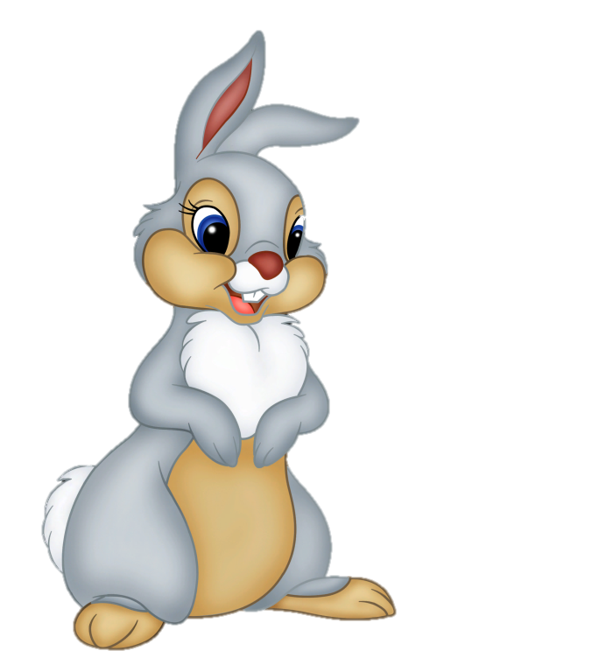
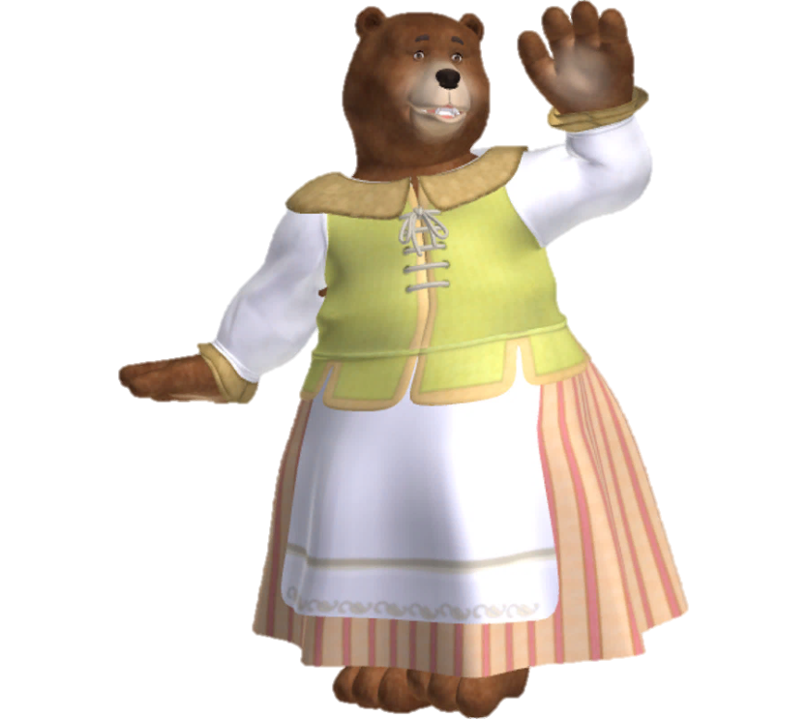
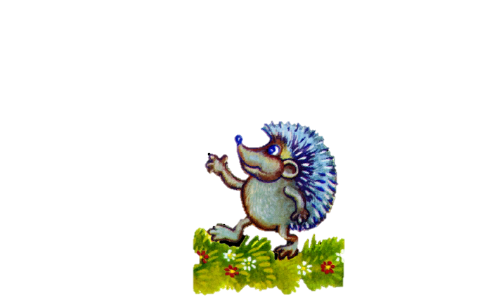
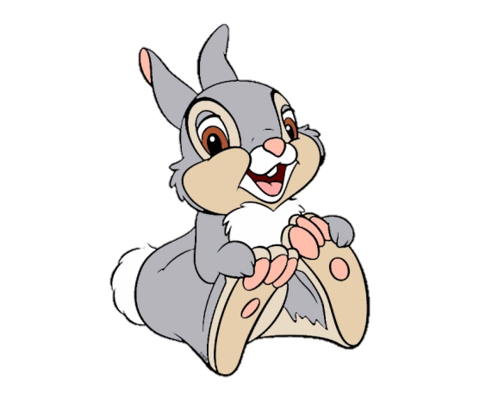
НАЙДИ МАМУ

